Slide 1
Наименование учреждения ГУ «Средняя общеобразовательная школа № 6»
ФИО Дюсембаева Сандугаш Ораловна
Должность учитель музыки
Стаж работы 11 лет
Категория первая
Предмет музыка
Тема «Казахские народные музыкальные инструменты»
Класс 6

Slide 2
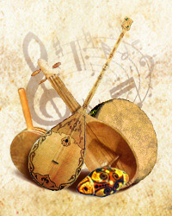

Slide 3
Цель Урока
Сформировать представление о казахских народных инструментах, познакомить учащихся с оркестром казахских народных инструментов

Slide 4
Репертуар: Кюй «Сарыарка» Курмангазы. Кюй «Адай» Курмангазы. Песня Л.Мельниковой «Казахстан моя жизнь» Оборудование: Музыкальные центр, моноблок, ИКТ. фортепиано.
Задачи образовательные:
Сформировать представление о казахских народных инструментах;
Закрепить понятие «кюй», «канон», «унисон», дать понятие «струнные», «духовые», «ударные» казахские музыкальные инструменты.
Познакомить с оркестром казахских народных инструментов.
Закрепить пройденные вокальные произведения.
Задачи воспитательные:
Воспитывать интерес к казахским музыкальным инструментам.
Воспитывать эстетический интерес к казахской музыке в жанре - кюя.
Задачи развивающие:
Развивать навыки восприятия казахской инструментальной музыки.

Slide 5
Ход урока
Организационный момент. Приветствие. (1 мин)
II. Основная часть урока:
Выход на тему урока.
Теоретическая:
1) Прослушать музыку (1-2 мин)
2) Какие казахские музыкальные
инструменты вы знаете? (15 мин)
3) Показ инструментов при помощи ИКТ прослушать.
Практическая:
Сегодня на уроке мы с вами разучиваем песню:
Прослушивание песни при помощи ИКТ.
«Казахстан» (20 мин)
III. Заключительный этап урока: (5 мин)
1.Чем занимались на уроке? Что делали?
- Показ инструментов, и викторина.
2.Тест об инструментах.
3. Загадки об инструментах.
4. Домашнее задание. Выучить песню «Казахстан»

Slide 7
Организационный момент Учитель: - Здравствуйте, ребята! «Здравствуйте , учитель» Прошу садиться! Звучит кюй «Адай» Курмангазы в исполнении Оркестра казахских народных инструментов. Учитель: Ребята что мы сейчас сделали? В каком темпе звучит мелодия, или это песня? В каком жанре звучала музыка? Правильно! А что вы услышали (каз.нар.муз.инструменты) А теперь скажите, как вы думаете, какова тема урока?( Каз.нар.инструменты) Правильно! Сегодня на уроке мы познакомимся с казахскими народными инструментами. Учитель: А сейчас, ребята, посмотрите внимательно на экран! Там мы видим инструменты. Это казахские музыкальные инструменты. Давайте внимательно их рассмотрим, запомним, и послушаем их звучание.

Slide 8
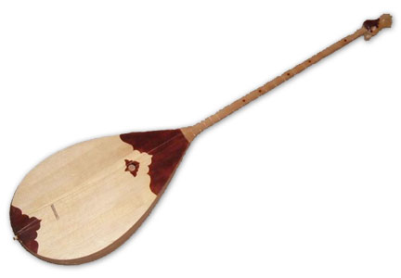
Домбра
ДОМБРА - самый распространенный казахский народный инструмент. История возникновения этого инструмента уходит в глубь веков.

Slide 9
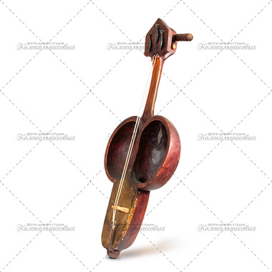
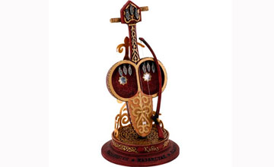
Кобыз
Кобыз – смычковый музыкальный инструмент с двумя волосяными струнами.

Slide 10
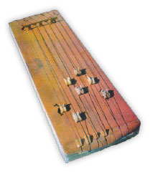
ЖЕТЫГЕН
ЖЕТЫГЕН - древний семиструнный щипковый инструмент, напоминающий по форме гусли или лежачую арфу.

Slide 11
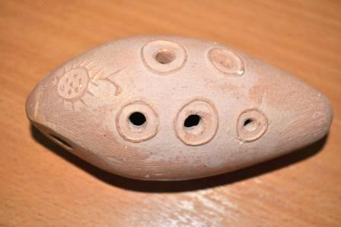
Саз сырнай
Саз сырнай – это духовой музыкальный инструмент, сделанный из глины. Все отверстия в нем для извлечения звука.

Slide 12
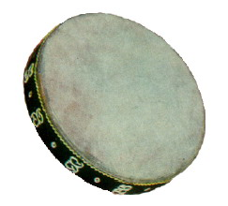
Дангыра
Дангыра — древнеказахский ударный инструмент. Она представляла собой бубен: обтянутой кожей.

Slide 13
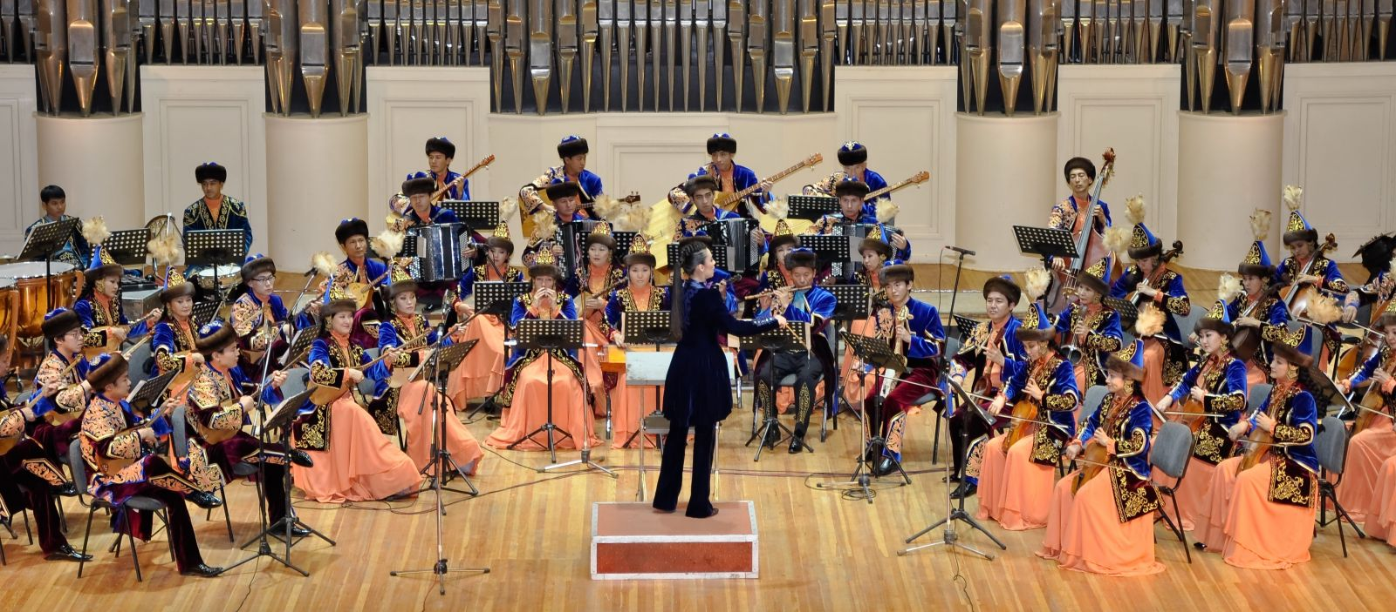
Оркестр казахских народных инструментов

Slide 14
Заключительный этап урока:
1.Чем занимались на уроке? что делали?
(с какими инструментами мы сегодня познакомились)
«Узнай казахский народный инструмент»
Показ инструментов и викторина.
Учитель: Молодцы, ребята! Хорошо справились с заданием! Вы сегодня очень хорошо поработали! Сегодня на уроке мы узнали какие есть казахские музыкальные инструменты. Ещё раз назовите их.
2. Тест о инструментах
Какой инструмент относиться к струнной группе
А) Домбра
Б) Саз сырнай
Жетыген относиться к группе
А) Духовых
Б) Струнных
Саз сырнай имеет какую форму
А) Треугольную
Б) Овальную
Сколько струн имеет инструмент домбра
А) Две
Б) Три
Дангыра относиться к группе
А) Ударных
Б) Духовых

Slide 15
Загадки о инструментах.
1 Две струны, а звук какой,
С переливами живой.
Узнаем его в момент,
Он казахский инструмент
(домбыра)
2. Квадратный инструментов всех.
Звучит журчанье, шелест.
По семи струнам пальцы пролетят
что даже птицы замолчат.
(Жетыген ) 3. Приложил к губам я трубку — ты попробуй - ка, узнай Инструмент тот очень хрупкий, Называется ...
(сырнай)
4 Назовите без ошибки
Инструмент чуть больше скрипки,
Есть и струны и смычок,
Он в игре не новичок.
(кобыз)
5. Мелодию девушка чудно играет, Легко 7 струн она перебирает. Её инструмент как гусли красив, И льётся прекрасный старинный мотив.
(жетыген)
4. Домашнее задание. Выучить песню «Казахстан»
5. Оценивание.

